Slide 1
Ansprüche zum Fahrradparken aus verschiedenen Perspektiven
Ideen für Brandenburg sind gefragt
Peter Weis, Verkehrsreferent
ADFC Landesverband Brandenburg e.V.

Slide 2
Themen
Beispiele aus verschiedenen Städten
Einblicke in die Region Teltow - Kleinmachnow
Verschiedene Empfehlungen des ADFC

Slide 3
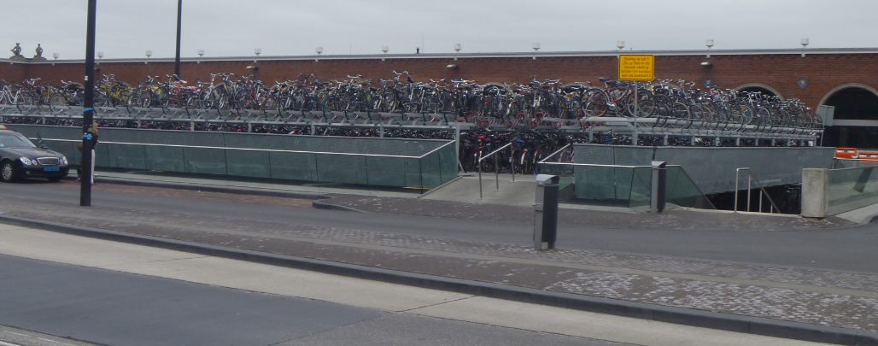
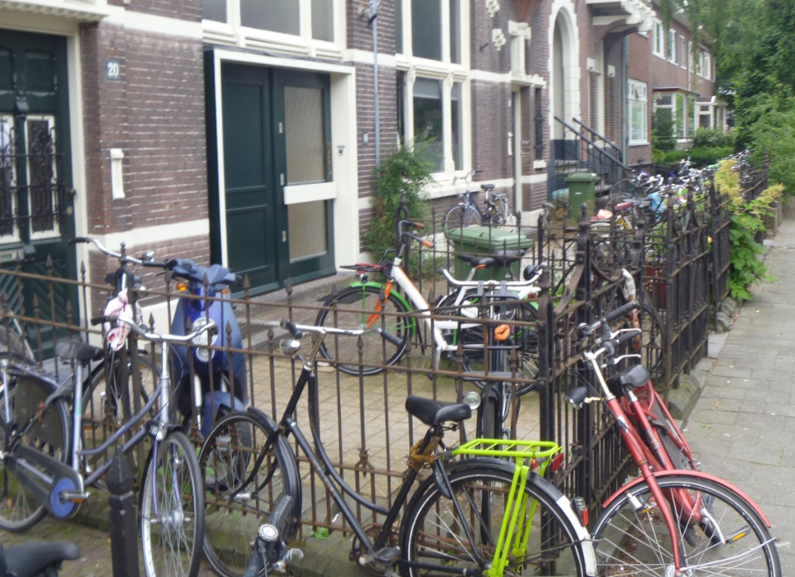
Beispiele aus verschiedenen Städten
Nijmegen (NL) - 2012
Aber vor der Haustür ?

Slide 4
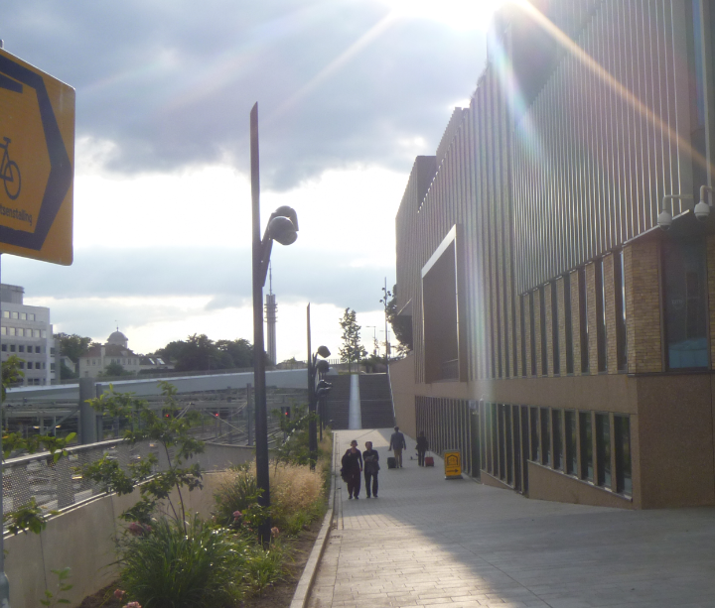
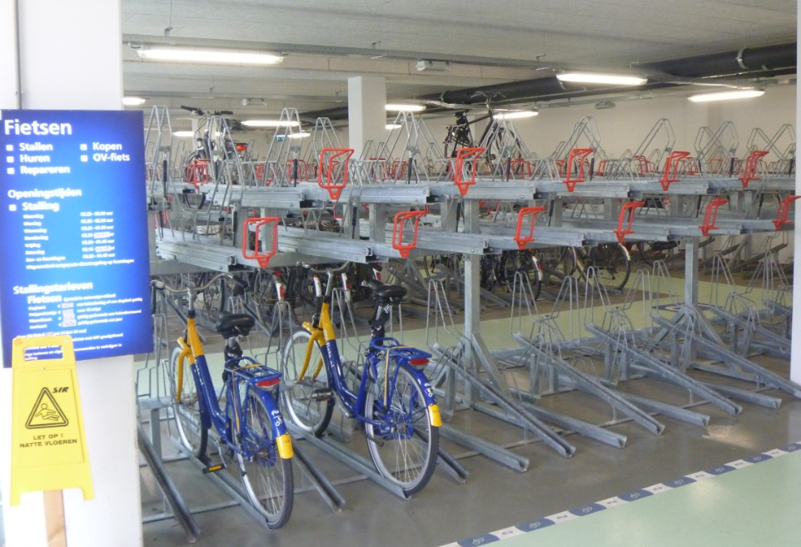
Beispiele aus verschiedenen Städten
Arnheim (NL) - 2012

Slide 5
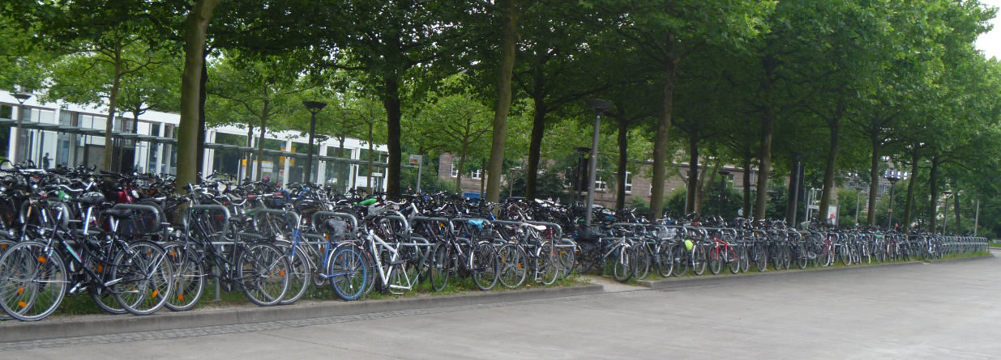
Beispiele aus verschiedenen Städten
Göttingen am Hauptbahnhof (2017)
  Qualitativ hochwertige Abstelltechnik
  Hohe Anzahl an Bügeln in großflächiger Aufstellung
  Es reicht aber immer noch nicht für alle!

Slide 6
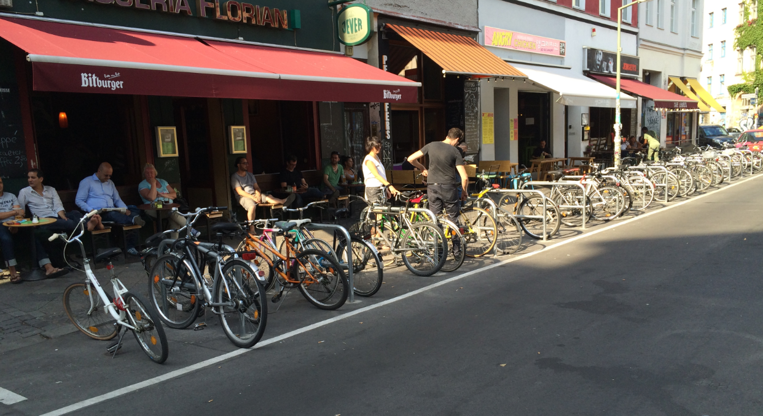
Beispiele aus verschiedenen Städten
Berlin – Heinrichplatz in Kreuzberg
  Erstellt 2015 – Fahrradplätze statt Kfz-Plätze

Slide 7
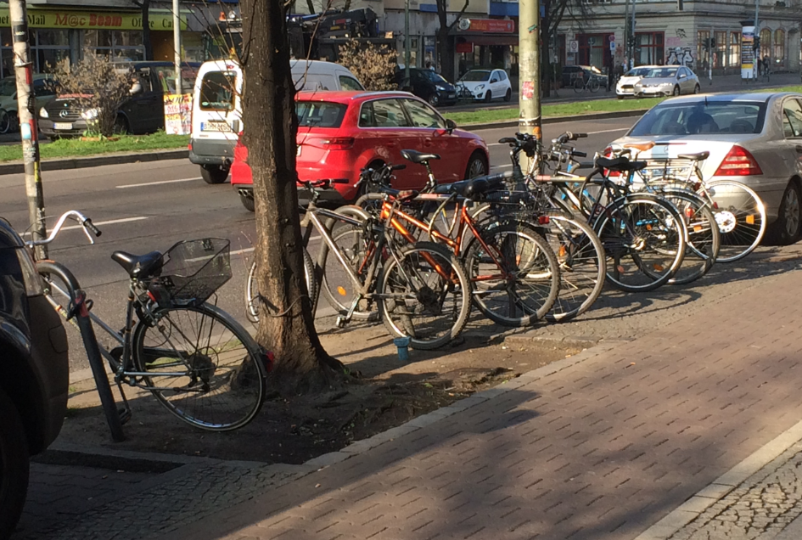
Beispiele aus verschiedenen Städten
Berlin – Friedrichshain – Rathaus Friedrichshain
  Derzeitige Situation unzureichend, soll verbessert werden
  Umwandlung von Kfz-Stellplätzen in Fahrradstellplätze ist geplant

Slide 8
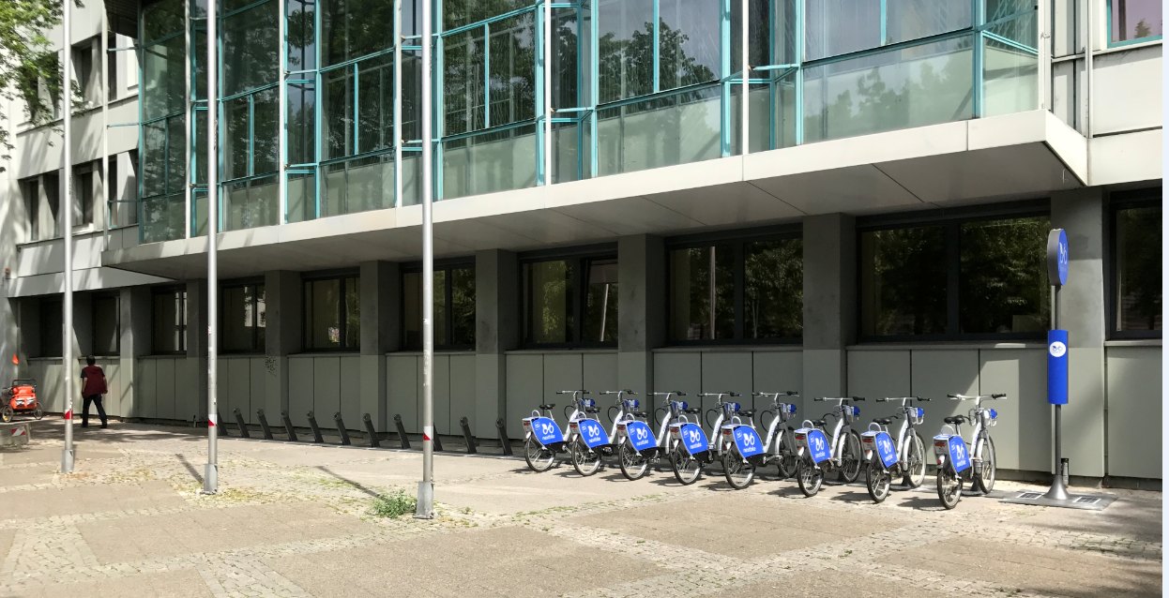
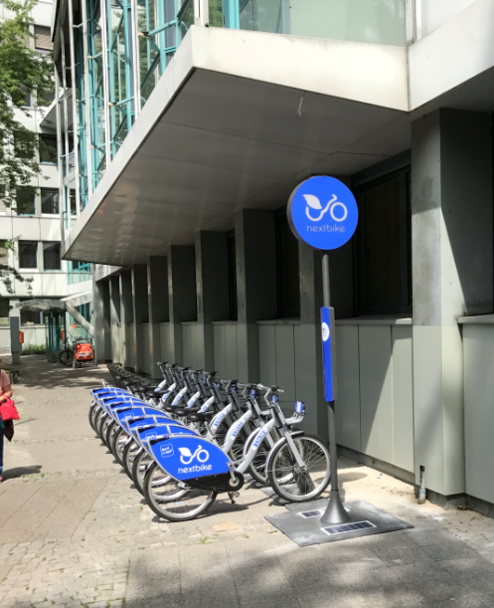
Beispiele aus verschiedenen Städten
Berlin – Leihradstation Rathaus Kreuzberg
  Erstellt 2017 - 20 Fahrradhalter für Mitarbeiter u. Besucher
  Nextbike-Station befindet sich auf privatem Gelände vor dem Rathaus
  Dienstliche Nutzung für bis zu 50 Mitarbeiter an verschiedenen Standorten

Slide 9
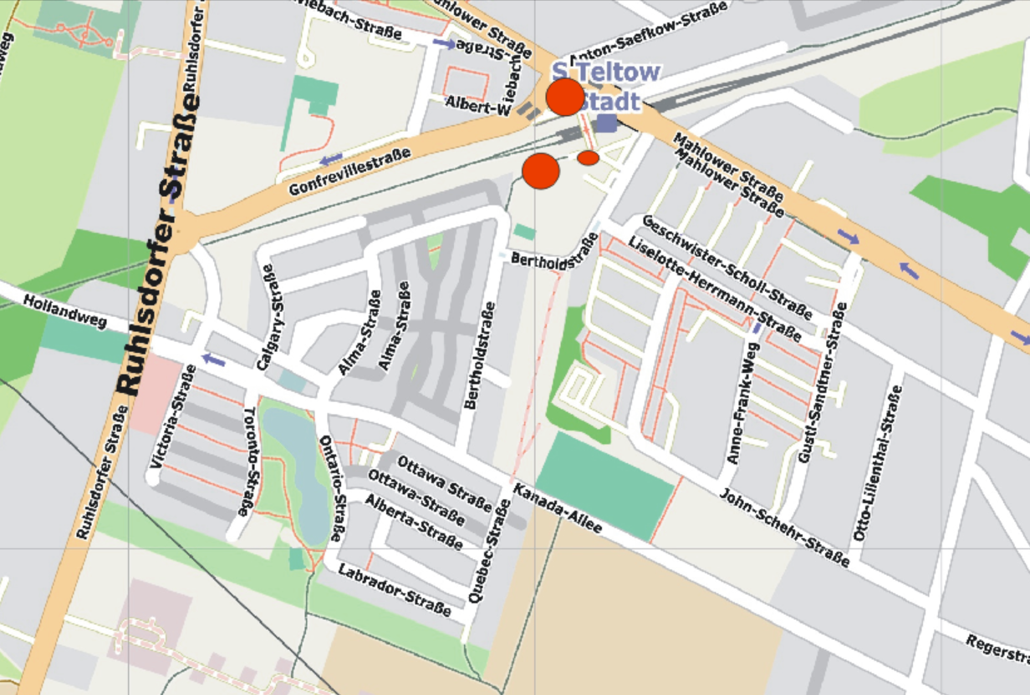
Beispiel S-Bahnhof Teltow Stadt
Lageplan
© openstreetmap

Slide 10
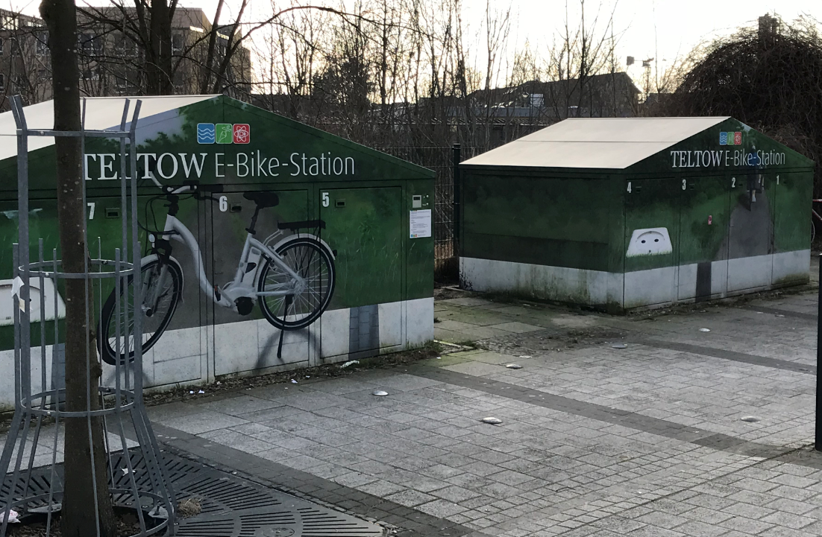
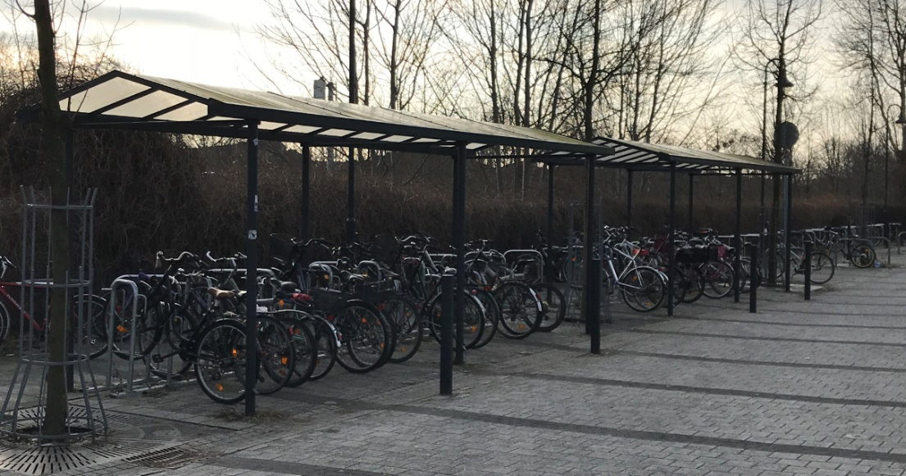

Beispiel S-Bahnhof Teltow Stadt
Westlicher Zugang
  Überdachung √
  Diebstahlschutz √
  Soziale Kontrolle √
  Befestigung √
  Hoher Nutzen (Box) √
  Funktion (Box)
  Anhänger
  Überlastung

Slide 11
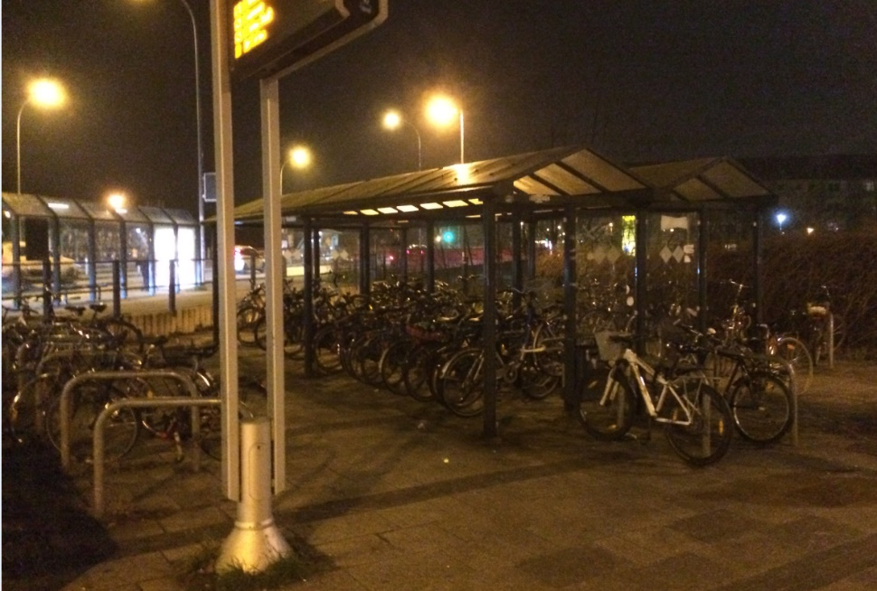
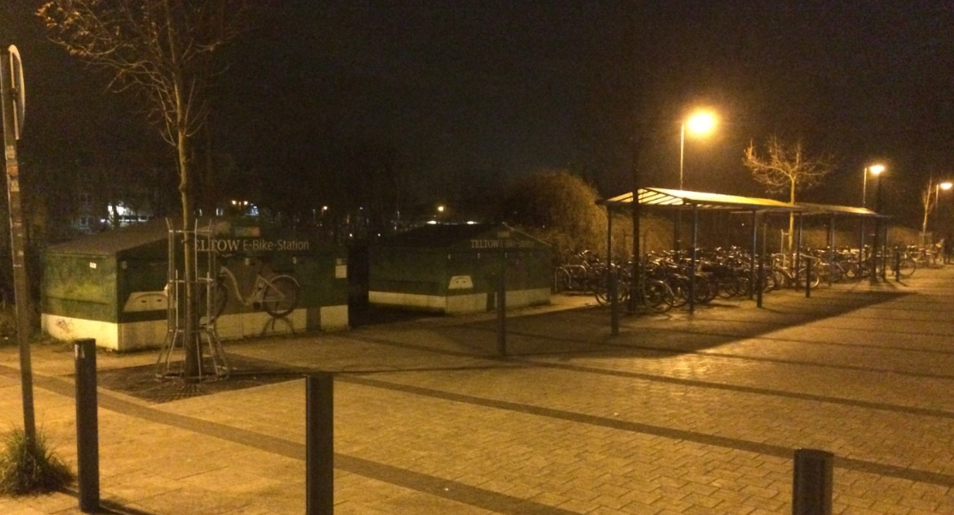
Beispiel S-Bahnhof Teltow Stadt
Westlicher Zugang
  Überdachung √
  Diebstahlschutz √
  Soziale Kontrolle √
  Befestigung √
  Hoher Nutzen (Box) √
  Funktion (Box)
  Anhänger
  Überlastung
  Beleuchtung √

Slide 12
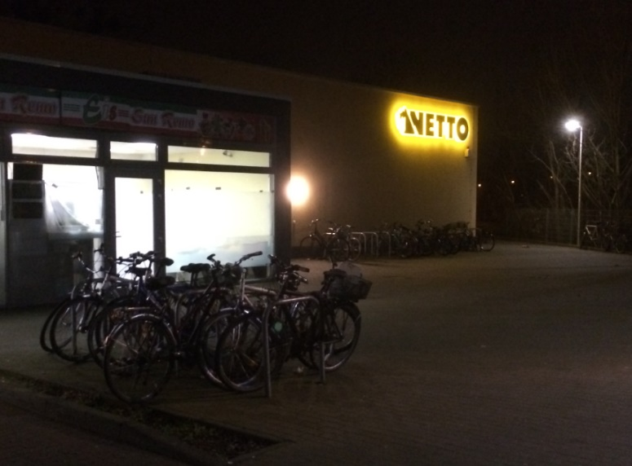
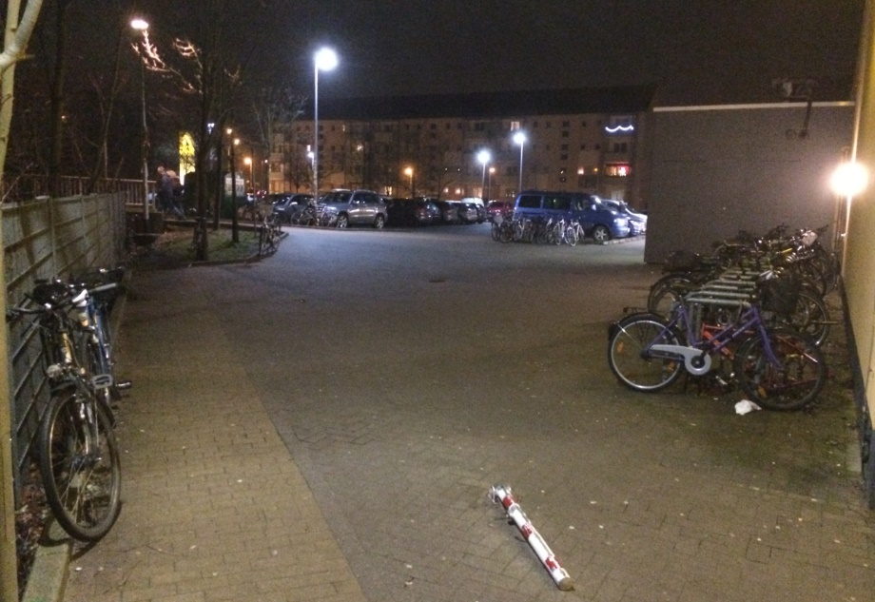
Beispiel S-Bahnhof Teltow Stadt
Östlicher Zugang Teil 1
  Überdachung
  Diebstahlschutz √
  Soziale Kontrolle √
  Befestigung √
  Anhänger
  Überlastung
  Beleuchtung +/-

Slide 13
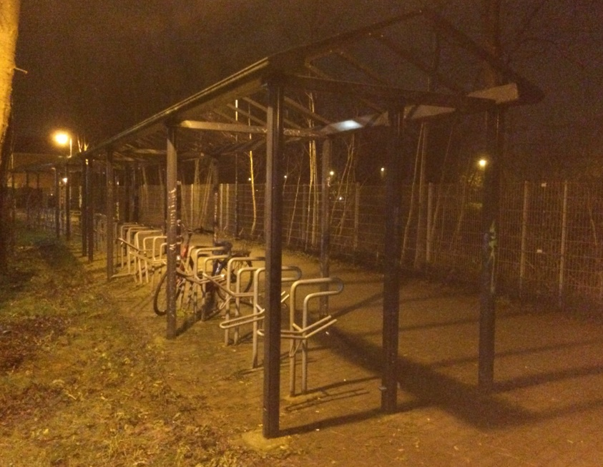
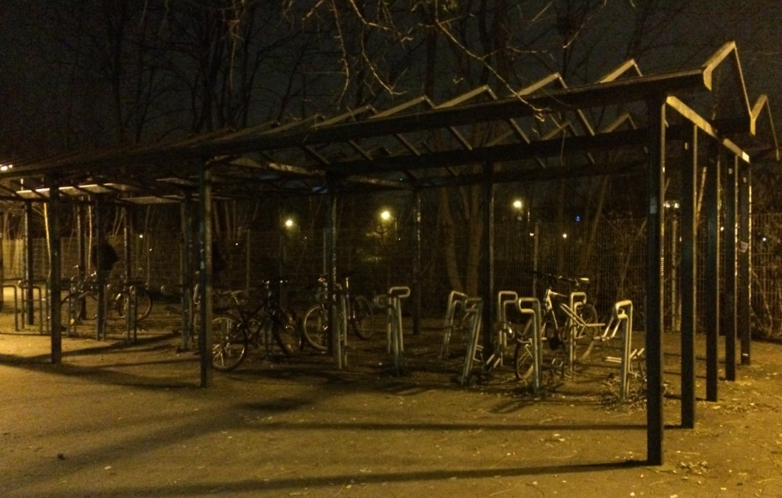
Beispiel S-Bahnhof Teltow Stadt
Östlicher Zugang Teil 2
  Überdachung
  Diebstahlschutz
  Soziale Kontrolle
  Befestigung
  Anhänger
  Beleuchtung
  Vandalismus
  Es handelt sich um über 75 Abstellplätze, die nicht optimal genutzt werden (können)

Slide 14
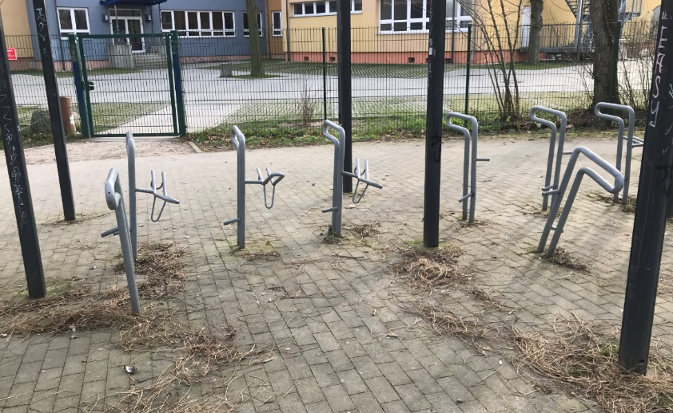
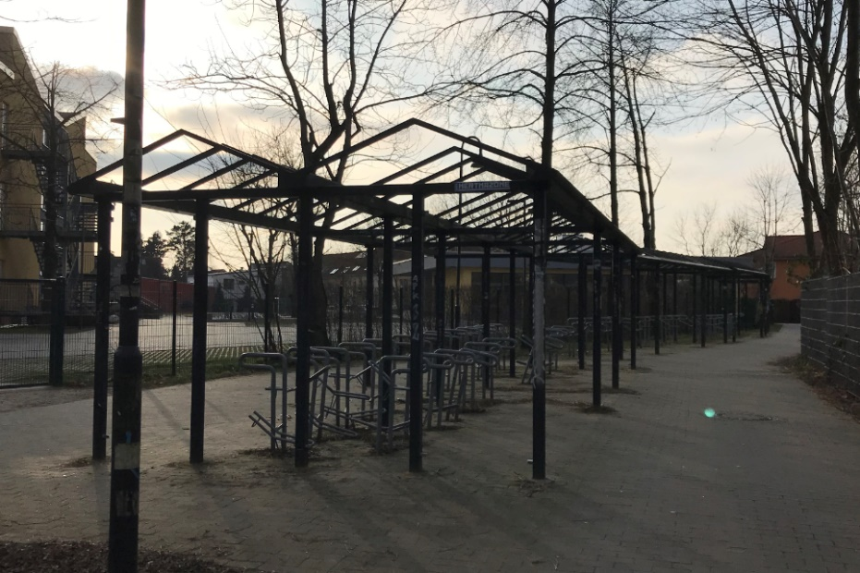
Beispiel S-Bahnhof Teltow Stadt
Östlicher Zugang Teil 2
  Überdachung
  Diebstahlschutz
  Soziale Kontrolle
  Befestigung
  Anhänger
  Beleuchtung
  Vandalismus
In Teltow wird über die Einrichtung von weiteren
PKW-Parkplätzen diskutiert
Radfahrer und Abstellanlagen sind für die Stadt wohl kein Thema

Slide 15
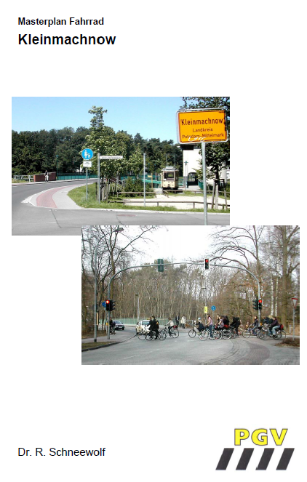
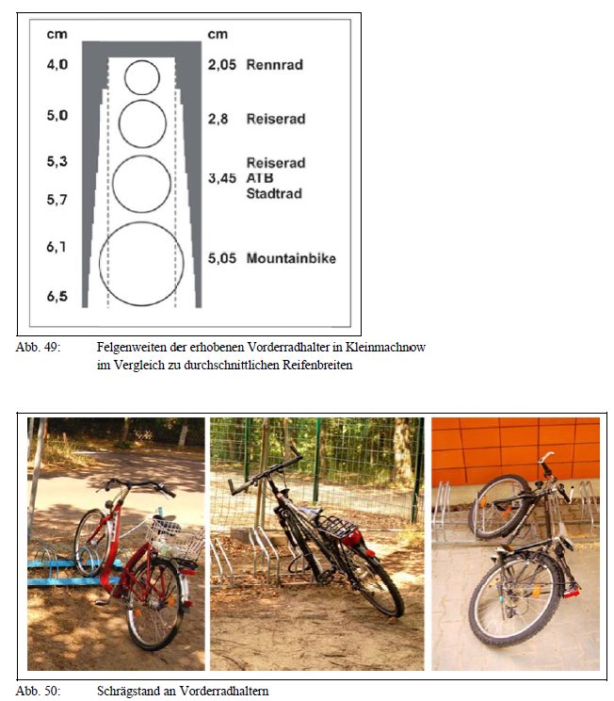
Beispiele aus verschiedenen Städten
Kleinmachnow – Masterplan Fahrrad (2012)
  Felgenradgröße und „Felgenkiller“
    Fundstelle: http://brandenburg.adfc.de/2545

Slide 16
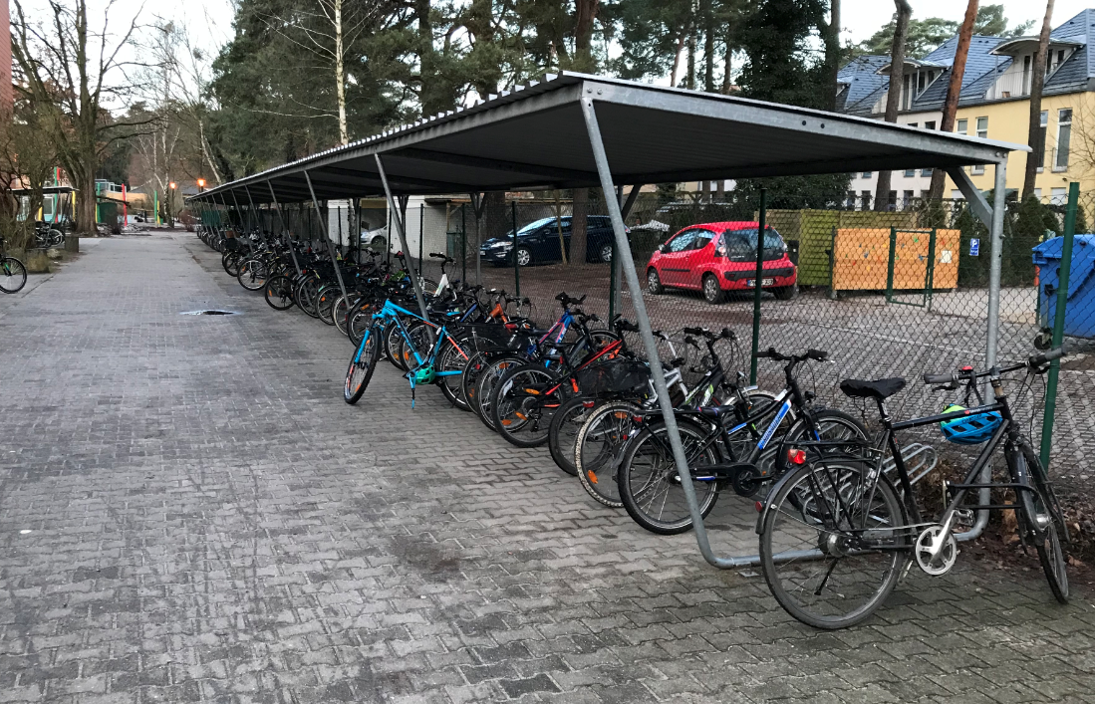
Beispiele aus verschiedenen Städten
Kleinmachnow – Steinwegschule

Slide 17
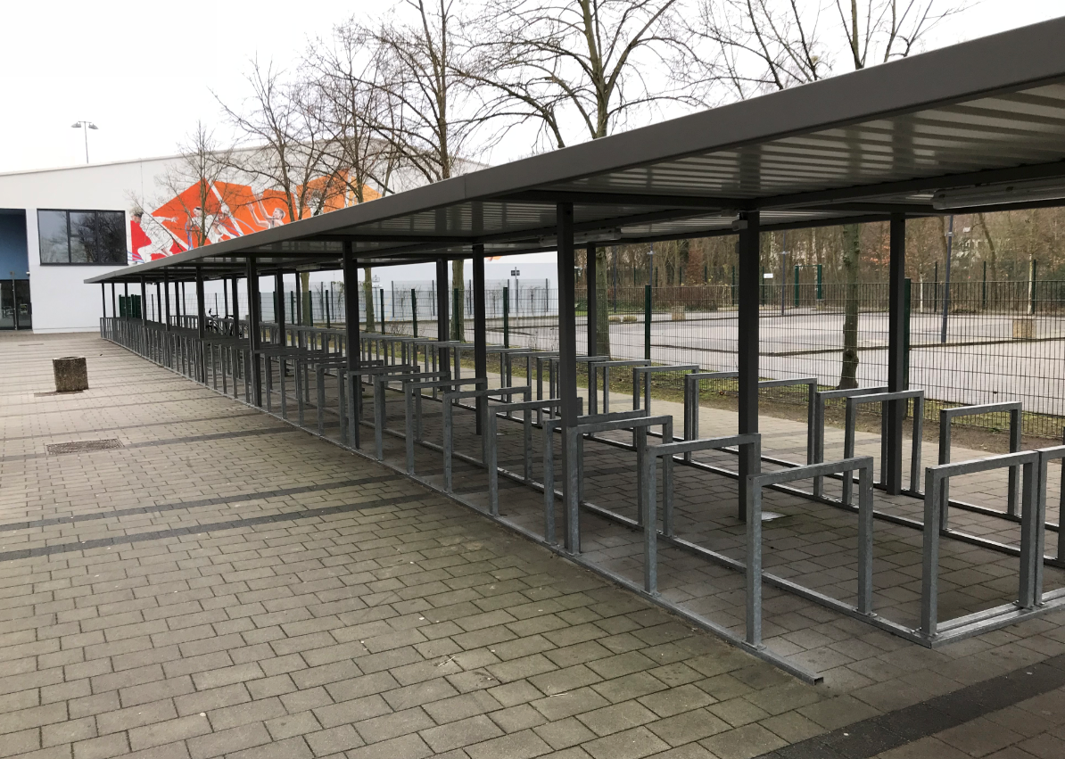
Beispiele aus verschiedenen Städten
Kleinmachnow – Maxim-Gorki Gesamtschule
  Bügel können für Schulveranstaltungen demontiert werden

Slide 18
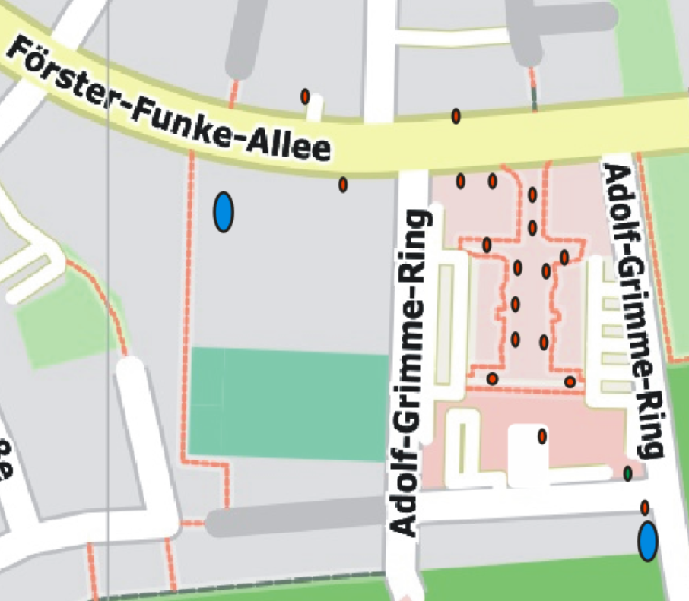
Beispiel Rathausmarkt Kleinmachnow
Lageplan
  Rot: öffentlich
  Blau: Schule
  Grün: Personal Rathaus
  © openstreetmap

Slide 19
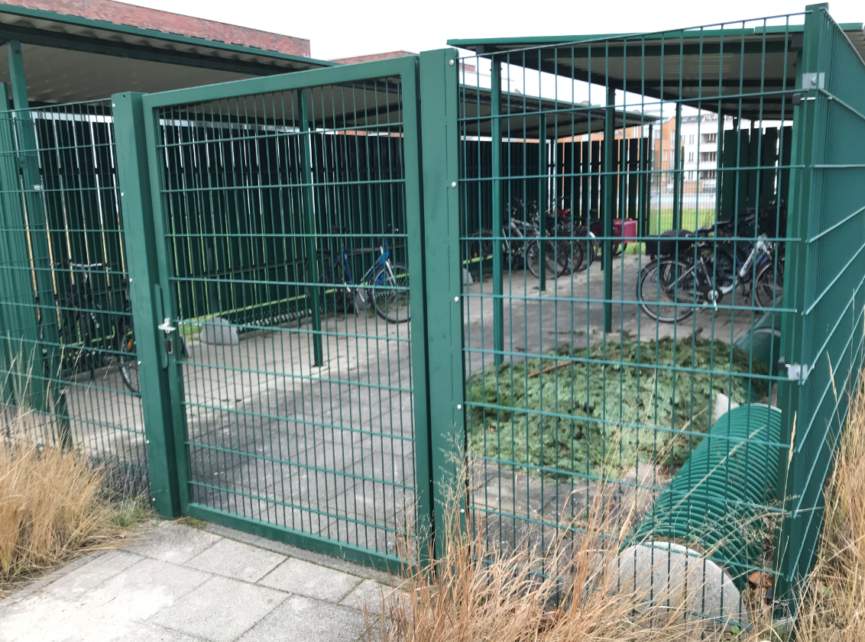
Beispiel Rathausmarkt Kleinmachnow
Abstellanlage für Personal aus dem Rathaus
  Überdachung √
  Befestigung
  Anzahl +/-
  Abstand vom
  Arbeitsplatz +/-

Slide 20
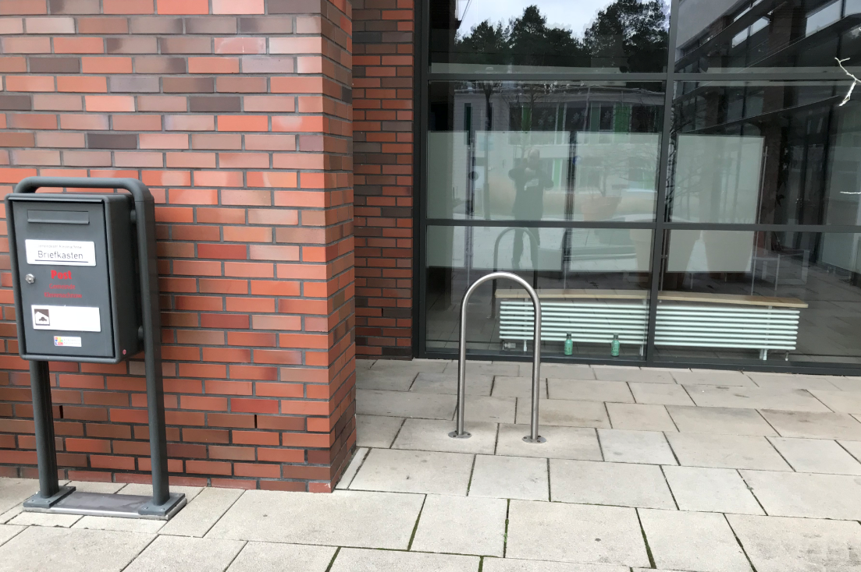
Beispiel Rathausmarkt Kleinmachnow
Abstellanlage vor dem Rathauseingang (Süden)
  Überdachung √
  Befestigung
  Anzahl
  Abstand zum
  Eingang +/-

Slide 21
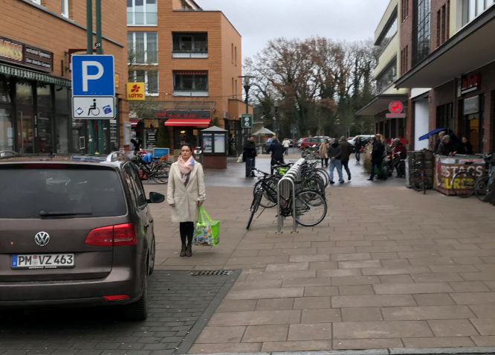
Beispiel Rathausmarkt Kleinmachnow
Abstellanlagen am Rathausmarkt
  Überdachung
  Befestigung
  Anzahl
  Abstand zum
  Eingang √
  Fester Stand
  Anhänger

Slide 22
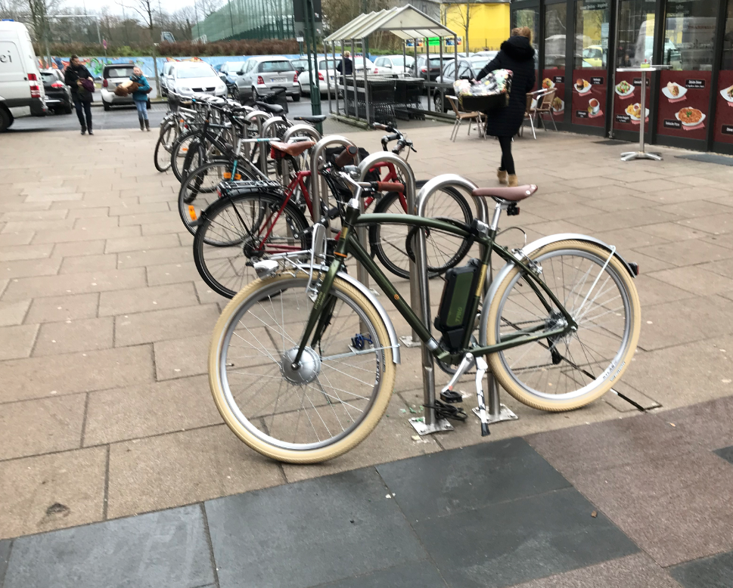
Beispiel Rathausmarkt Kleinmachnow
Abstellanlagen am Rathausmarkt
  Überdachung
  Befestigung
  Anzahl
  Abstand zum
  Eingang √
  Fester Stand
  Anhänger
  Erreichbarkeit
  ohne Verstoß √

Slide 23
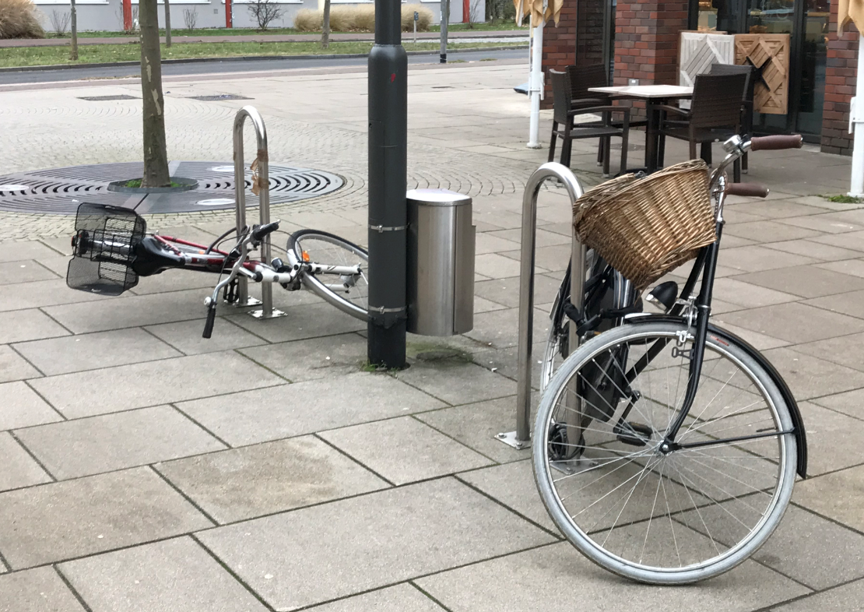
Beispiel Rathausmarkt Kleinmachnow
Abstellanlagen am Rathausmarkt
  Überdachung
  Befestigung
  Anzahl
  Abstand zum
  Eingang √
  Fester Stand
  Erreichbarkeit √
  ohne Verstoß

Slide 24
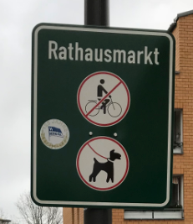
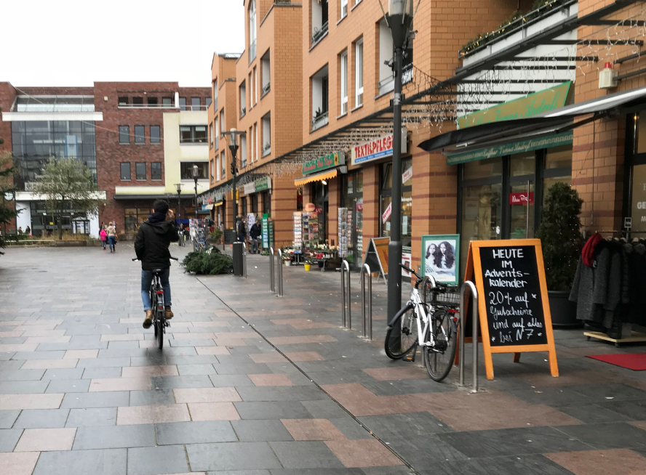
Beispiel Rathausmarkt Kleinmachnow
Abstellanlagen am Rathausmarkt
  Überdachung
  Befestigung
  Anzahl
  Abstand zum
  Eingang √
  Fester Stand
  Erreichbarkeit
  ohne Verstoß

Slide 25
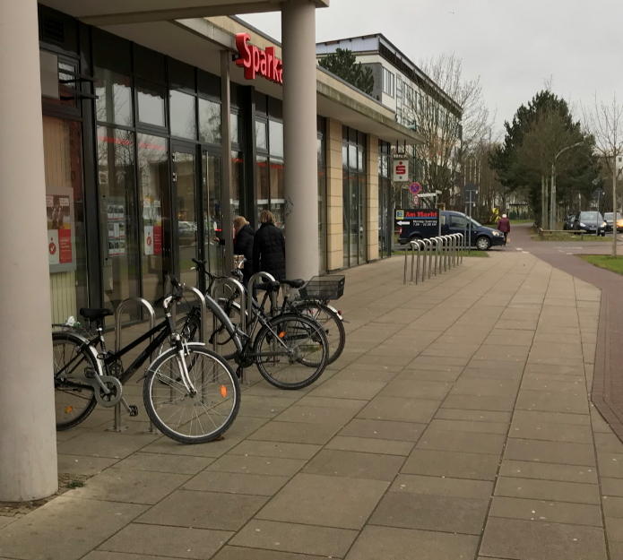
Beispiel Rathausmarkt Kleinmachnow
Abstellanlagen am Rathausmarkt
  Überdachung √
  Befestigung
  Anzahl √
  Abstand zum
  Eingang √
  Fester Stand
  Anhänger

Slide 26
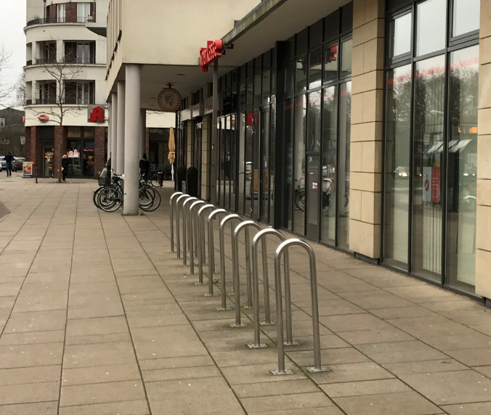
Beispiel Rathausmarkt Kleinmachnow
Abstellanlagen am Rathausmarkt
  Überdachung
  Befestigung
  Anzahl √
  Abstand zum
  Eingang √
  Fester Stand
  Nutzung
Der Bürgermeister von Kleinmachnow wollte für 110 T € weitere Pkw-Stellplätze schaffen. Die Gemeindevertretung hat dies abgelehnt. Radabstellanlagen am Rathausmarkt haben für den Bürgermeister keine Priorität.

Slide 27
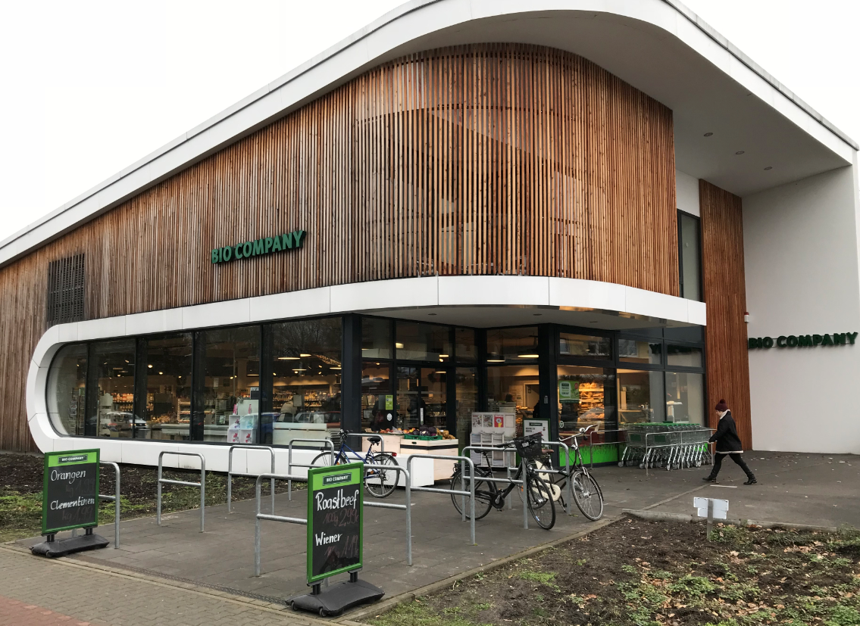
Beispiel Rathausmarkt Kleinmachnow
Abstellanlagen am Rathausmarkt - Biocompany
  Überdachung
  Befestigung √
  Anzahl √
  Abstand zum
  Eingang √
  Fester Stand √
  Anhänger
  Anderweitige
  Blockierung

Slide 28
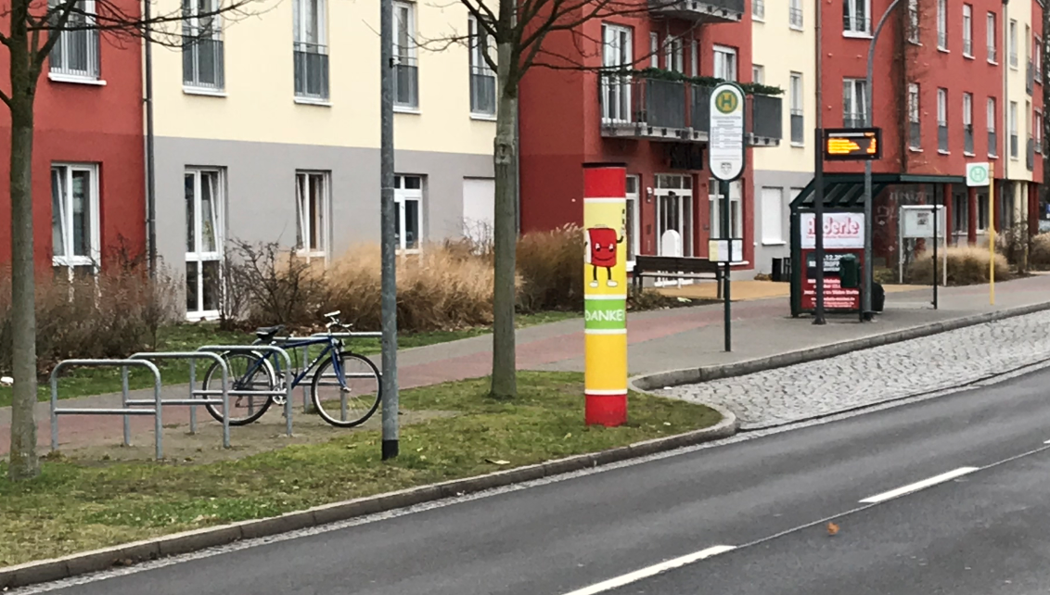
Beispiel Haltestellen in Kleinmachnow
Abstellanlagen an Haltestelle Rathausmarkt
  Überdachung
  Befestigung √
  Anzahl √
  Abstand zur
  Haltestelle √
  Fester Stand √
  Nutzung √

Slide 29
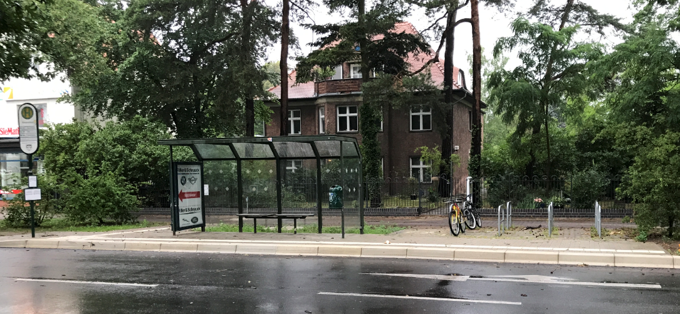
Beispiel Haltestellen in Kleinmachnow
Abstellanlagen an Haltestelle Meiereifeld
  Überdachung
  Befestigung √
  Anzahl √
  Abstand zur
  Haltestelle √
  Fester Stand √
  Nutzung √
  Fördermittel für ÖPNV-Infrastruktur wurden in Kleinmachnow erfolgreich für Radabstellanlagen an vielen Haltestellen genutzt
  Barrierefreier Umbau dieser Haltestelle erfolgte 2017 ebenso mit Förderung

Slide 30
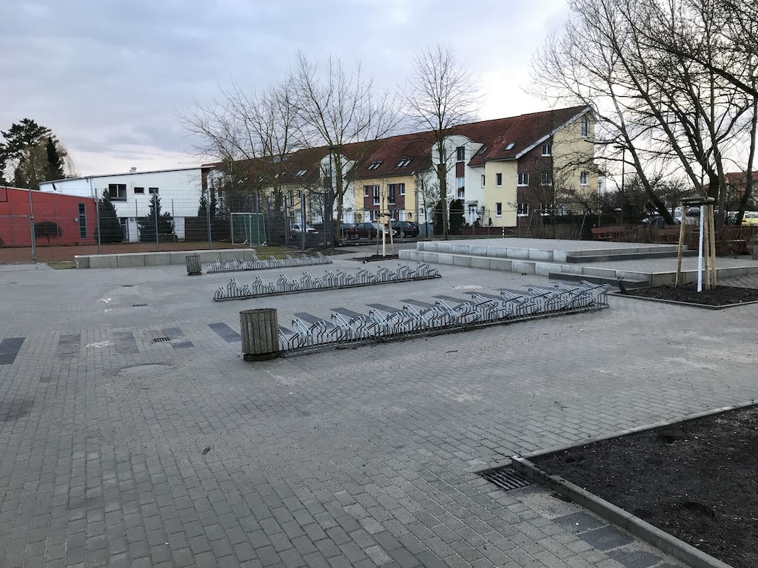
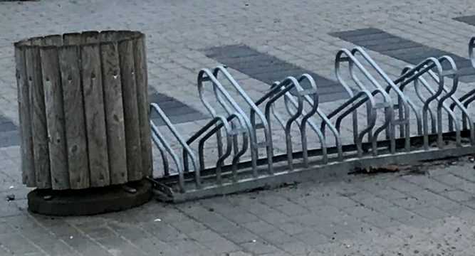
Beispiel Landkreis Potsdam-Mittelmark
Abstellanlagen am Kant-Gymnasium Teltow (2017)
  Überdachung
  Befestigung
  Anzahl √
  Fester Stand
  Sicheres
  Abschließen
  Entspricht der
  DIN 79008-1

Slide 31
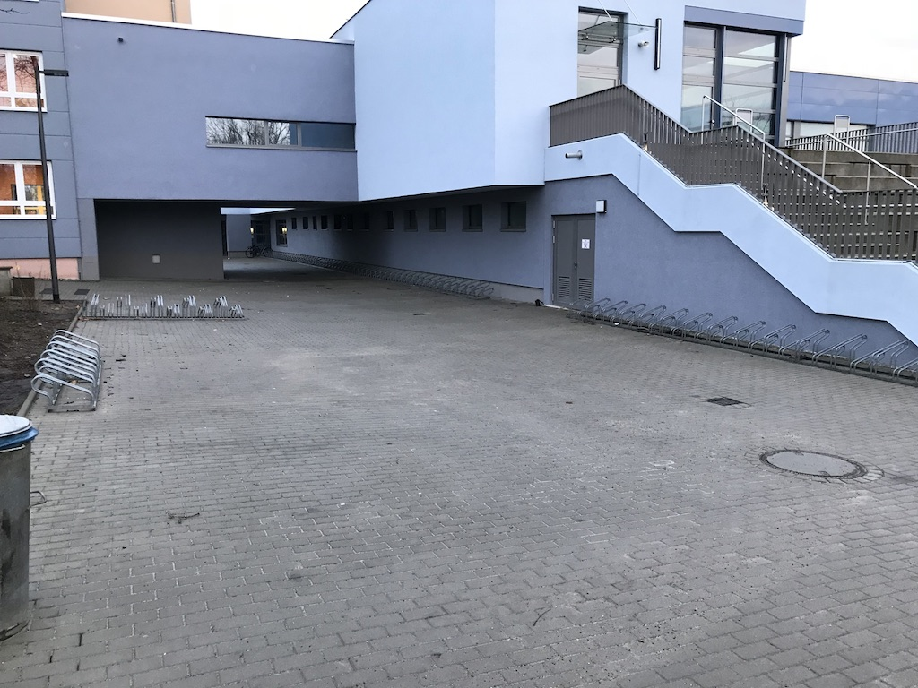
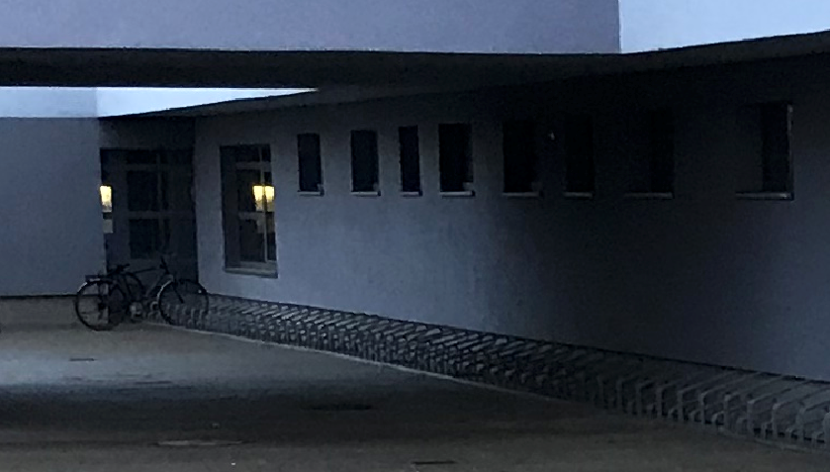
Beispiel Landkreis Potsdam-Mittelmark
Abstellanlagen am Kant-Gymnasium Teltow (2017)
  Überdachung √
  Befestigung
  Anzahl √
  Fester Stand
  Sicheres
  Abschließen
  Entspricht der
  DIN 79008-1
  Beleuchtung ?

Slide 32
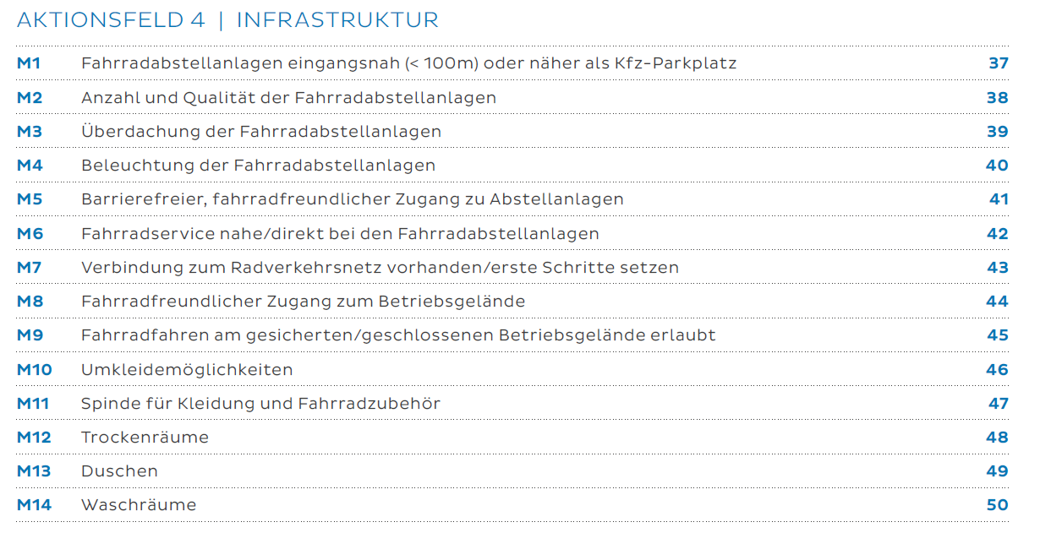
ADFC – Fahrradfreundlicher Arbeitgeber
Handbuch Fahrradfreundlicher Arbeitgeber
www.fahrradfreundlicher-arbeitgeber.de

Slide 33
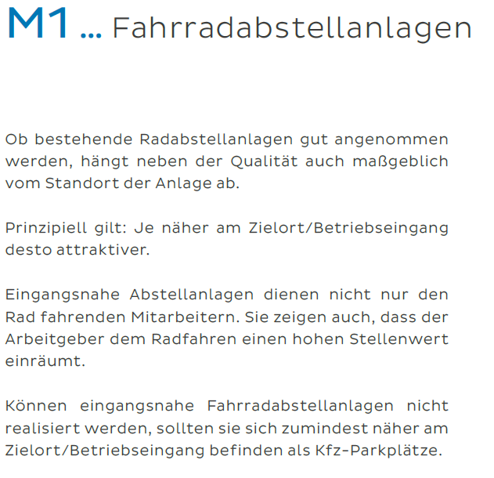
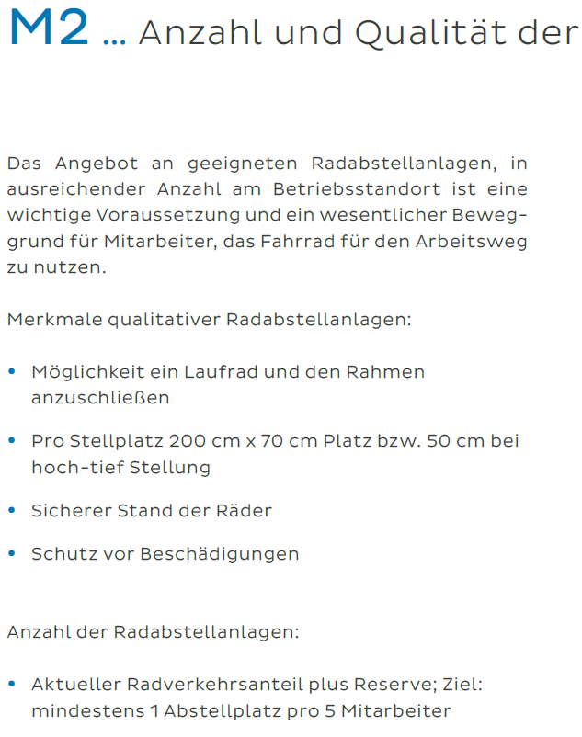

ADFC – Fahrradfreundlicher Arbeitgeber
Handbuch Fahrradfreundlicher Arbeitgeber
www.fahrradfreundlicher-arbeitgeber.de

Slide 34
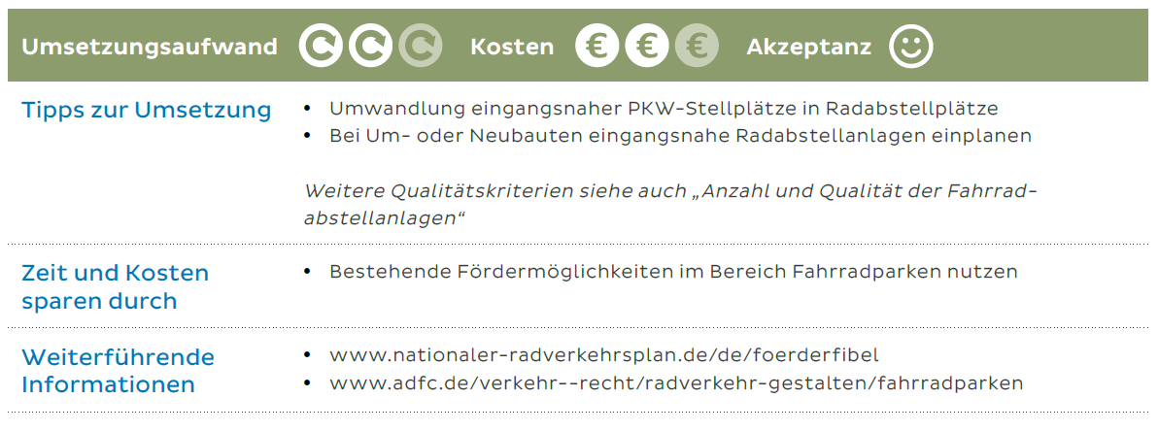
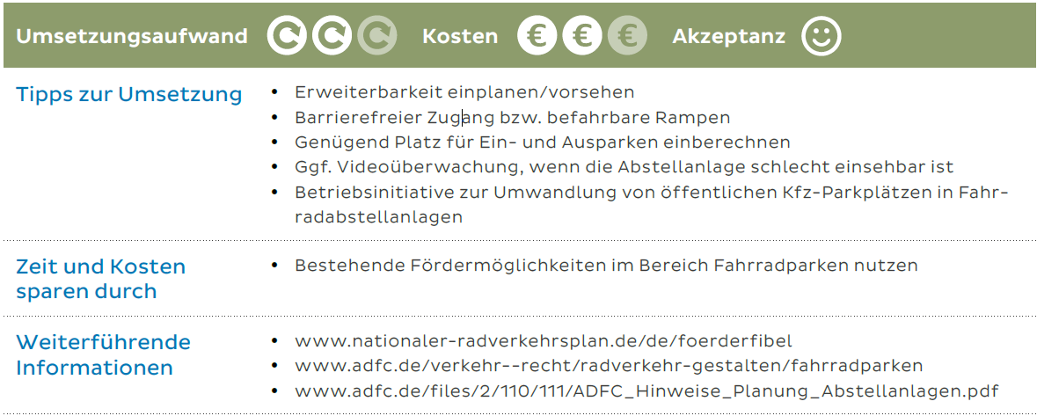
ADFC – Fahrradfreundlicher Arbeitgeber
Handbuch Fahrradfreundlicher Arbeitgeber
M1
M2
www.fahrradfreundlicher-arbeitgeber.de

Slide 35
ADFC – Positionen zu Abstellanlagen
Fahrradparken ist zentraler Baustein zur Steigerung der Radverkehrsanteile
Gute Abstellanlagen führen zu einer Fahrradmobilität im Stadtraum
Geordnete Abstellanlagen mit sicherer Befestigungsmöglichkeit führen zu gesteigerter Nutzung, Reserven sollten deshalb eingeplant werden
Fahrradabstellkonzepte für zentrale Einkaufsbereiche sollten erstellt werden und die Bereiche berücksichtigen, die nur den Fußgängern vorbehalten sind
Abstellanlagen müssen regelmäßig kontrolliert, gereinigt, instand gesetzt und von Schrotträdern freigehalten werden
Beleuchtung und Überdachung sowie soziale Kontrolle sind wichtige Standort-faktoren für Abstellanlagen
Die Kapazitätsplanungen für Abstellanlagen sollten auch Lastenräder und Anhänger berücksichtigen
Verunreinigungen durch Tiere sollte ausgeschlossen werden

Slide 36
ADFC – Positionen zu Abstellanlagen
Technische Richtlinien sollten bei Neubau / Ersatz eingehalten werden
DIN 79008-1 bzw. Gütesiegel der Abstellanlage nach ADFC-TR 6102
Stellplatzsatzungen in Bbrg. sollten um konkrete Vorgaben zu Fahrradstell-plätzen erweitert werden
Stellplatzsatzungen sollten „Ersatzstellflächen“ für Fahrräder wie z.B. in der Wohnung ausschließen und konkrete Vorgaben für Kellerräume aufweisen
Regelmäßige Kontrollen der vorgeschriebenen Abstellanlagen an Gewerbe- und Handelsstandorten durch die Behörden
Förderprogramm Infrastruktur ÖPNV für Abstellanlagen an Haltestellen sollten mehr Kommunen nutzen
Förderprogramm für Kommunen, Unternehmen und Wohnungsgewerbe sollte in Bbrg. aufgelegt werden
…….
https://www.adfc.de/verkehr--recht/radverkehr-gestalten/fahrradparken/adfc-position/fahrradparken-im-oeffentlichen-raum

Slide 37
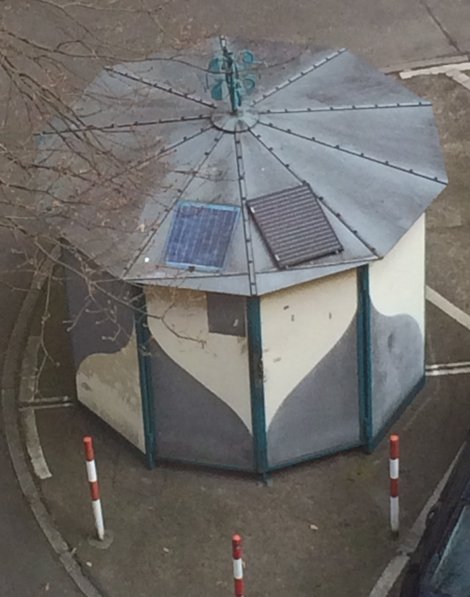
Noch Fragen ?
Berlin – Rathaus Kreuzberg
  Mein „persönliches“ Fahrradparkhaus
  Erstellt ca. 1996
  8 Fahrräder im Hängesystem
  Nutzung nur durch Mitarbeiter
  Kontaktdaten:
  Peter Weis
  p.weis@adfc-kleinmachnow.de
  Tel. 0175 – 5992844
  Mittebruch 2, 14532 Kleinmachnow
  Verkehrsreferent des ADFC Landesverband Bbrg. e.V.
  Foto © Peter Weis

